Slide 1
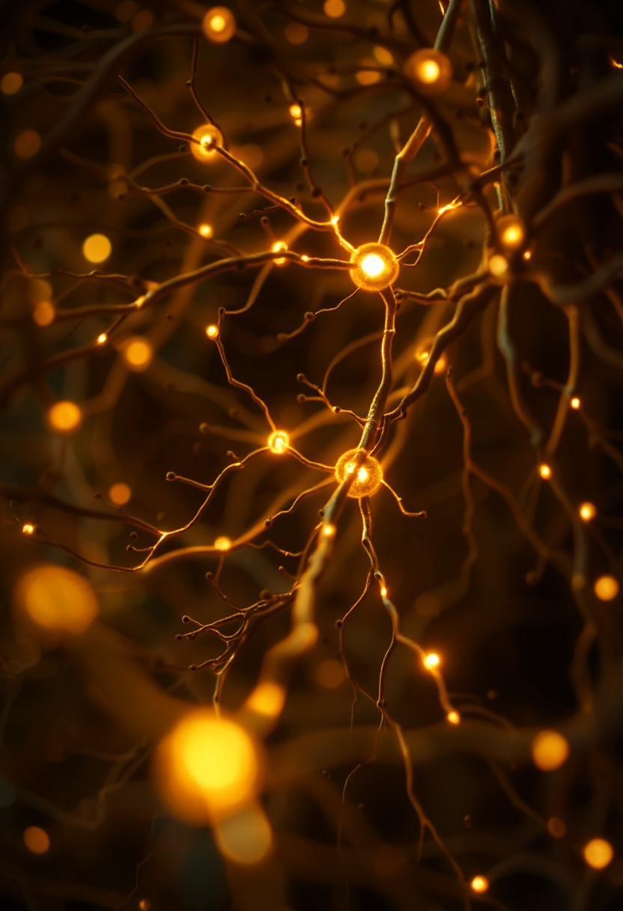
Жүйенің ұғымы
Толық жүйе дегеніміз – белгілі бір мақсатқа жету үшін өзара байланыста әрекет ететін бөлшектердің жиынтығы болып табылады. Мысалы, адам ағзасы – жүрек, өкпе, ми сияқты органдардан тұратын күрделі жүйеге жатады. Сол сияқты, компьютер де процессор, жады, дисплей сияқты көптеген бөліктерден құралған жүйе ретінде қарастырылады.

Slide 2

Жүйенің құрылымы
Элементтердің орналасуы
Мысалдар
Әрбір жүйе өзінің белгілі бір құрылымына ие, бұл оның элементтерінің қалай орналасқанын және бір-бірімен қалай байланысқанын білдіреді. Мысалы, отбасы – ата-ана, балалар, туыстар сияқты мүшелерден тұратын әлеуметтік жүйе.
Күн жүйесі – орталық Күн және оған бағынышты планеталар мен басқа да аспан денелерінен тұратын табиғи жүйе болып есептеледі. Бұл құрылым элементтердің белгілі бір тәртіппен орналасқанын көрсетеді.

Slide 3



Жүйенің функциялары
Мақсатқа байланысты
Техникалық функциялар
Жүйелер өзінің белгілі бір функциясын орындайды, бұл оның жалпы мақсатына тікелей байланысты болады. Мысалы, көлік жүйесі адамдарды немесе жүкті тасымалдау функциясын атқарады.
Компьютер жүйесі ақпаратты өңдеу, сақтау және көрсету функцияларын орындайды. Осы функциялар арқылы компьютер адамдарға әртүрлі тапсырмаларды орындауға көмектеседі.
Табиғи функциялар
Экожүйе табиғаттағы тірі және өлі ағзалар арасындағы күрделі байланысты қамтамасыз ету функциясын атқарады. Бұл функция табиғи тепе-теңдікті сақтауға көмектеседі.

Slide 4
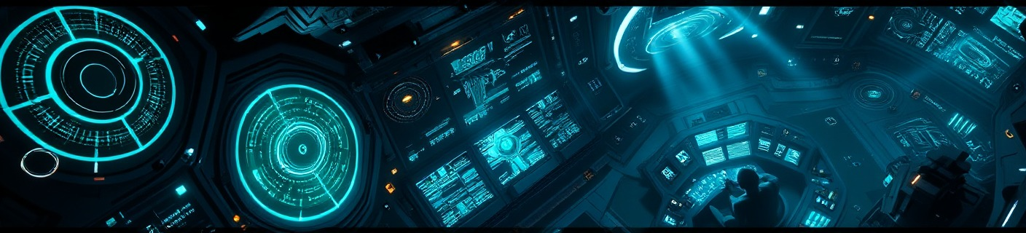
Жүйенің элементтері
Әр элементтің рөлі
Білім беру жүйесі
Жүйенің әрбір бөлігі, яғни элементі, оның жалпы жұмысында маңызды рөл атқарады. Мысалы, ғарыш кемесінің жүйесіндегі әрбір бөлшек, соның ішінде датчик, қозғалтқыш, басқару пульті – ғарышқа сәтті ұшу үшін қажетті құрамдас бөліктер.
Мектеп – мұғалімдер, оқушылар, әкімшілік және оқу бағдарламасы сияқты элементтерден тұратын білім беру жүйесінің бір мысалы болып табылады. Бұл элементтердің өзара әрекеттесуі білім беру процесін құрайды.

Slide 5
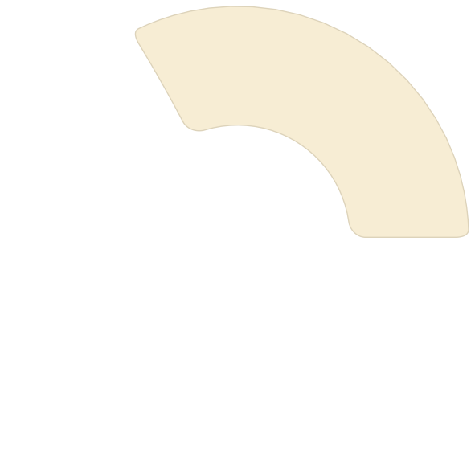





Жүйенің қасиеттері
Динамикалық
Жүйелер динамикалық қасиетке ие, яғни олар уақыт өте келе өзгеруі, дамуы және жаңа жағдайларға бейімделуі мүмкін. Бұл олардың белсенділігін көрсетеді.
Тұтастық
Жүйелердің ортақ қасиеттерінің бірі – тұтастық, яғни жүйенің бөлшектері ажыратылмай, бір бүтін болып әрекет етуі. Бұл қасиет жүйенің тұрақтылығын қамтамасыз етеді.
Өзара байланыс
Жүйе элементтерінің өзара байланыстылығы олардың бір-біріне әсер етуіне мүмкіндік береді, бұл жүйенің жалпы мінез-құлқын анықтайды.
Бұл қасиеттер жүйенің сыртқы ортамен қарым-қатынасын және ішкі үйлесімділігін қамтамасыз етеді.

Slide 6
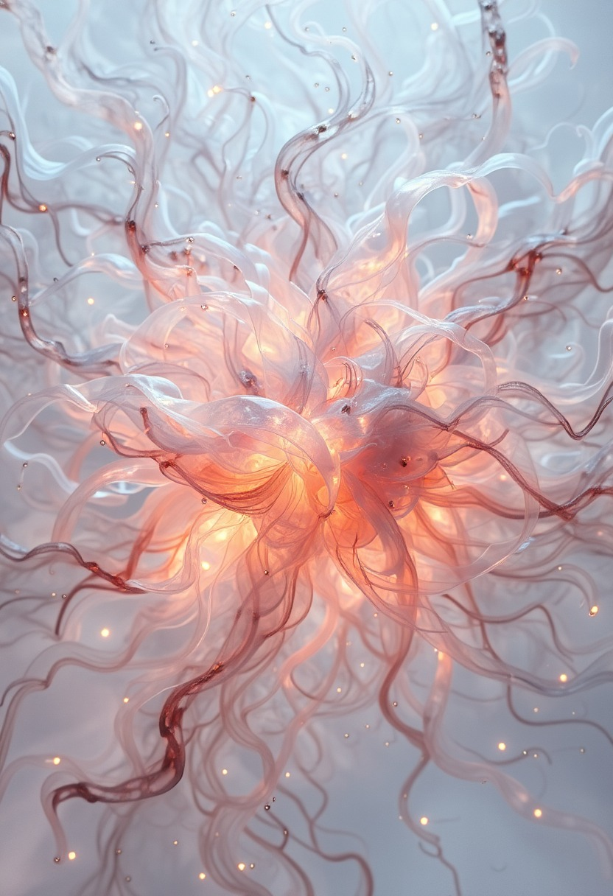
Жүйелердің түрлері
1
Табиғи жүйелер
Табиғи жүйелерге адам ағзасы, өсімдіктер әлемі, жануарлар дүниесі және табиғат экожүйелері сияқты табиғатта өздігінен пайда болған жүйелер жатады.
2
Жасанды жүйелер
Жасанды жүйелерге компьютер, автомобиль, телефон және басқа да адам жасаған құрылғылар мен механизмдер сияқты адамның саналы әрекетінен туындаған жүйелер жатады.
3
Абстрактілі жүйелер
Математикалық теоремалар, логикалық жүйелер де абстрактілі жүйелерге жатқызылады, олардың элементтері мен байланыстары нақты емес, тек түсініктерден тұрады.

Slide 7
Жүйелерді зерттеудің маңызы
1
Түсінуге көмек
Жүйелерді зерттеу олардың қалай жұмыс істейтінін, құрылымын және функцияларын тереңірек түсінуге мүмкіндік береді. Бұл білім проблемаларды шешуге негіз болады.
2
Медицинадағы зерттеу
Мысалы, ғалымдар адам ағзасының жүйесін зерттеп, аурулардың себептерін анықтап, оларды емдеуге жаңа әдістерді ашуда. Бұл сала медицинаның дамуына үлес қосады.
3
Инженерлік зерттеу
Инженерлер жаңа техникалық жүйелерді жобалау үшін олардың жұмыс істеу принциптерін зерттейді, бұл техникалық прогрестің негізі болып табылады.

Slide 8

Жүйелік ойлау
Тұтас қарастыру
Терең түсінік
Мәселе шешу
Жүйелік ойлау – кез келген құбылысты немесе мәселені жеке бөлшектер ретінде емес, өзара байланысты элементтерден тұратын тұтас жүйе ретінде қарастыру.
Бұл әлемді, қоғамды және табиғатты тереңірек түсінуге, күрделі мәселелерді шешуге және жаңа идеяларды ашуға көмектеседі.
Жүйелік ойлау арқылы мектептегі проблеманы тек оқушыларға байланыстырмай, мұғалімдер, ата-аналар, оқу бағдарламасы сияқты барлық жүйе элементтерін ескеруге болады.

Slide 9

Жүйелік ойлаудың артықшылықтары
1
Күрделіліктерді түсіну
Жүйелік ойлау бізге әлемдегі күрделі байланыстар мен өзара тәуелділіктерді жақсырақ түсінуге мүмкіндік береді, бұл жаһандық мәселелерді шешуге көмектеседі.
2
Инновациялар
Жүйе элементтерінің өзара әрекеттесуін түсіну арқылы жаңа, инновациялық шешімдер мен идеяларды табуға болады, бұл кез келген саланың дамуына ықпал етеді.
3
Тиімді шешімдер
Әрбір проблеманы жүйе ретінде қарастыру, оның барлық компоненттерін ескеру арқылы, біз оған тиімдірек және ұзақ мерзімді шешімдерді таба аламыз.

Slide 10
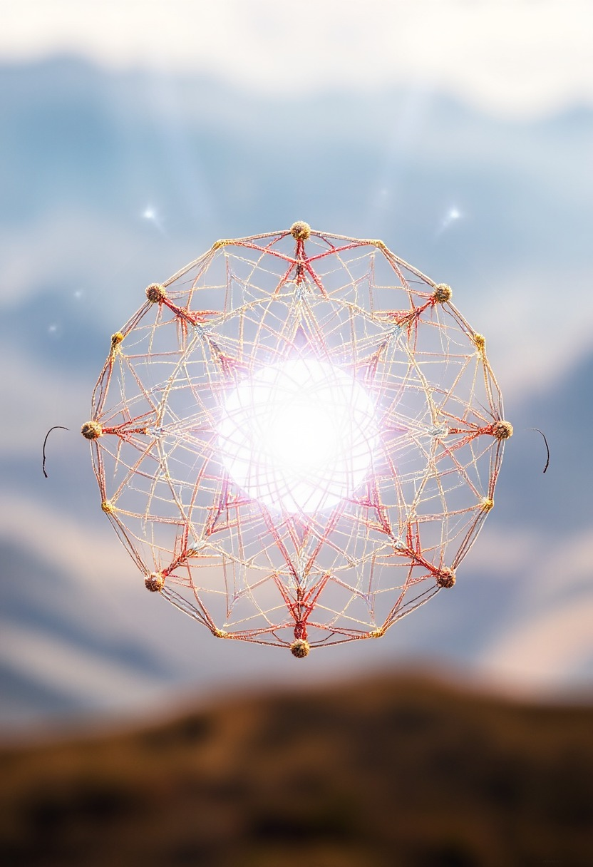
Қорытынды
Толық жүйе – бұл өзара байланысты элементтерден тұратын күрделі құрылым, оның функцияларын, қасиеттерін және түрлерін түсіну әлемді тануда маңызды рөл атқарады. Жүйелік ойлау, яғни кез келген құбылысты тұтас жүйе ретінде қарастыру, заманауи әлемдегі кез келген жетістіктің кілті болып табылады, өйткені ол бізге күрделіліктерді түсінуге және тиімді шешімдерді табуға көмектеседі.

